Slide 1
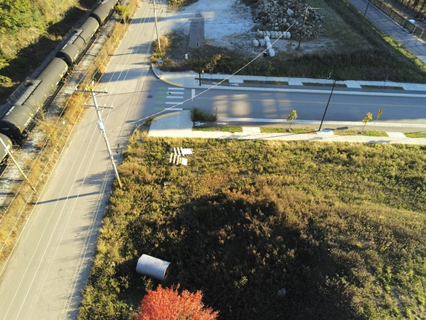
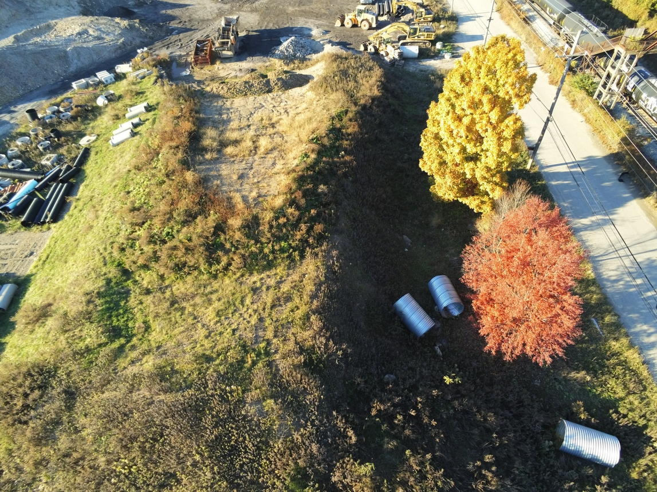



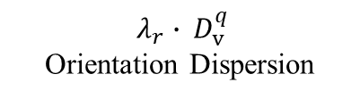








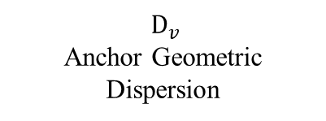




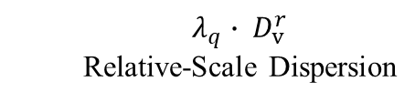
Scene Level
Thin Structures under sparse views
Alignment
Anchor Level
High Orientation Dispersion
High Relative-Scale Dispersion
(a) Dispersion-Guided Geometric Refinement
Alignment
$${c_{v}\left(t\right)=1 \& D}_{v}>τ_{disp}$$
Cross-Level Geometric Consistency
$$D_{v}$$
Anchor Geometric Dispersion
$$=$$
$${λ_{r}∙ D}_{v}^{q}$$
Orientation Dispersion
$${λ_{q}∙ D}_{v}^{r}$$
Relative-Scale Dispersion
Refinement
$$+$$
To be Densified
To be Refined
Gaussian Level
(b) Parent-Aware Geometric Inheritance
(c) Confidence-Guided Geometric Preservation
parent scale shrinks $s_{p}∕κ$
view 1
view 2
Anchor Split
true
$$G_{p}$$
$$G_{c}$$
$$\max\left(s_{p}\right)> η⋅Φ_{scene}$$
visible, $n_{v}(t)$ ↑
invisible, $n_{v}(t)$ ↓
$$G_{p}$$
false
Geometric Preservation
To be Densified
Anchor
Anchor Clone
$$G_{p}$$
$$G_{c}$$
$$t$$
child scale inherits parent scale $s_{c}=s_{p}$
$$c_{v}\left(t\right)=0$$
$$c_{v}\left(t\right)=1$$

Slide 2
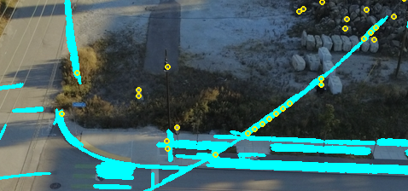



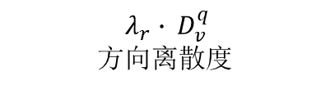








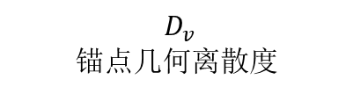




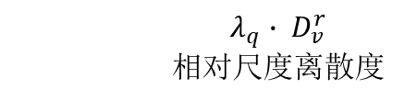
场景层
细结构：初始点云缺失、像素覆盖率低
(a) 细结构感知的锚点初始化增强
训练前；输入：多视图图像、SfM 点云与固定位姿
×
×
𝑑*
背景
■ 补充锚点
×
① 细结构候选提取
② 多视图验证
③ 悬空检测
④ 点云去重
补充锚点进入锚点层
𝑝 ∈ 𝒞_{𝑟}
𝑆_{𝑝}(𝑑∗) ≥ 𝑛_{min}
𝑑∗ < 𝜌𝑍^{bg}
dist(𝑋, 𝑃) > 𝜆_{𝑓}𝜉_{𝑝}
𝑃′ = 𝑃 ∪ 𝑃_{thin}，𝑐_{𝑣}(𝑡) = 0
锚点层
跨层级几何一致性
对齐
(b) 几何离散度引导的致密化
高方向离散度
高相对尺度离散度
$${c_{v}\left(t\right)=1 \& D}_{v}>τ_{disp}$$
$$=$$
$${λ_{q}∙ D}_{v}^{q}$$
方向离散度
$${λ_{r}∙ D}_{v}^{r}$$
相对尺度离散度
致密化
$$D_{v}$$
锚点几何离散度
$$+$$
观测充分后再次致密化
待致密化锚点
高斯层
(c) 局部结构感知的几何继承
继承式尺度初始化
观测充分度引导尺度保持
父锚点尺度缩小为 $s_{p}∕κ$
视角 1
视角 2
锚点分裂
是
$$G_{p}$$
$$G_{c}$$
$$\max\left(s_{p}\right)> η⋅Φ_{scene}$$
可见， $n_{v}(t)$ ↑
不可见， $n_{v}(t)$ 不变
$$G_{p}$$
否
尺度保持
锚点克隆
待致密化锚点
$$G_{p}$$
$$G_{c}$$
$$t$$
子锚点继承父锚点尺度 $s_{c}=s_{p}$
$$c_{v}\left(t\right)=0$$
$$c_{v}\left(t\right)=1$$

